Slide 1
Mondeling Nederlands
Cursus 3 – Module 3
Dag 1

Slide 2
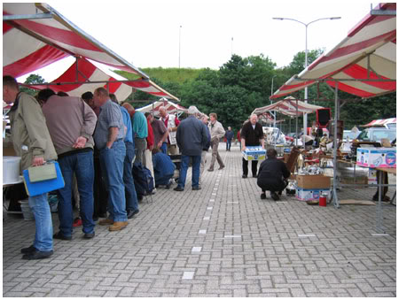
Weet je het nog?
De kraam
De markt
De stad

Slide 3
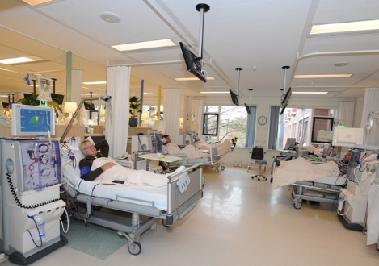
Wat ga je leren?
Het ziekenhuis
De pillen
De receptie
Ziek zijn

Slide 4
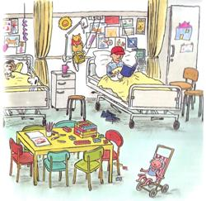
Woord van de dag: het ziekenhuis

Slide 5
Wat weten we al?

Slide 6
het kruis

Slide 7
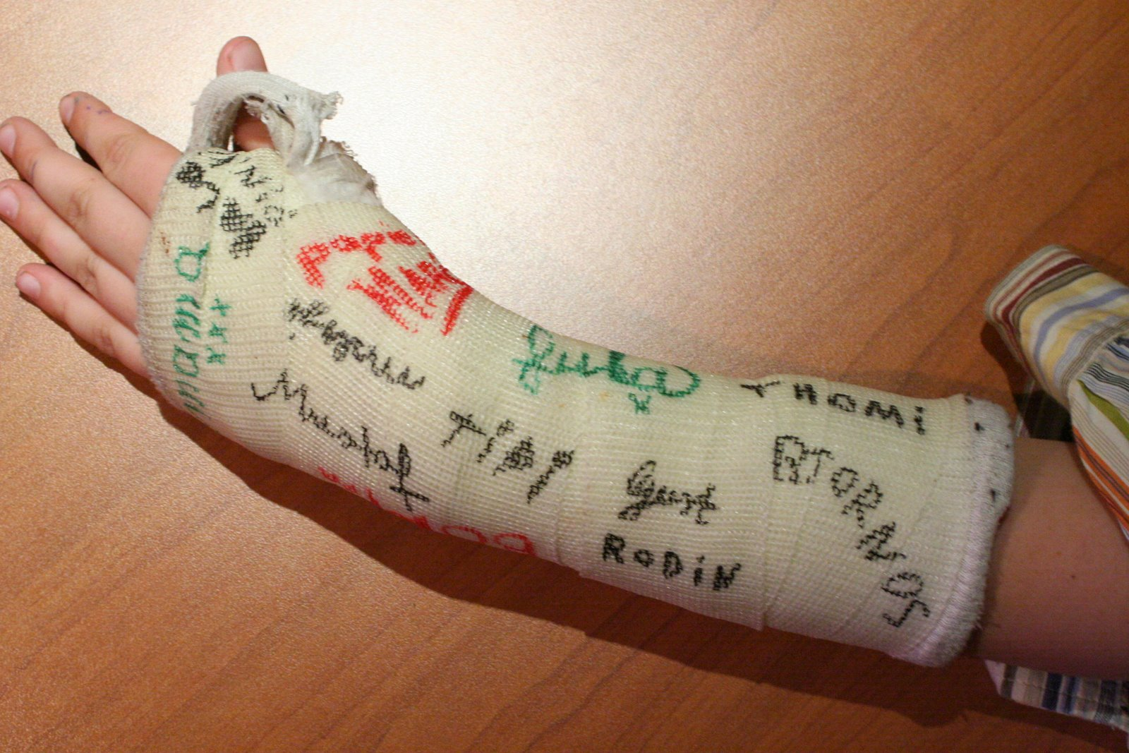
het gips

Slide 8
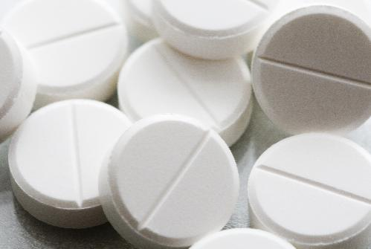
de pil – de pillen

Slide 9
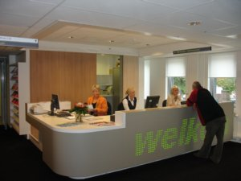
de receptie

Slide 10
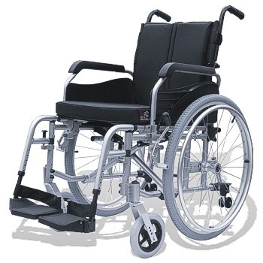
de rolstoel

Slide 11
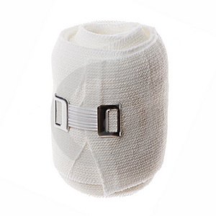
het verband

Slide 12
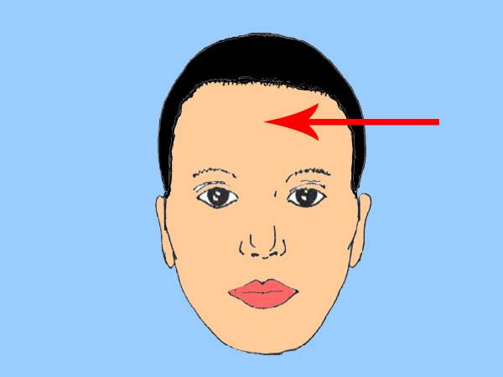
het voorhoofd

Slide 13
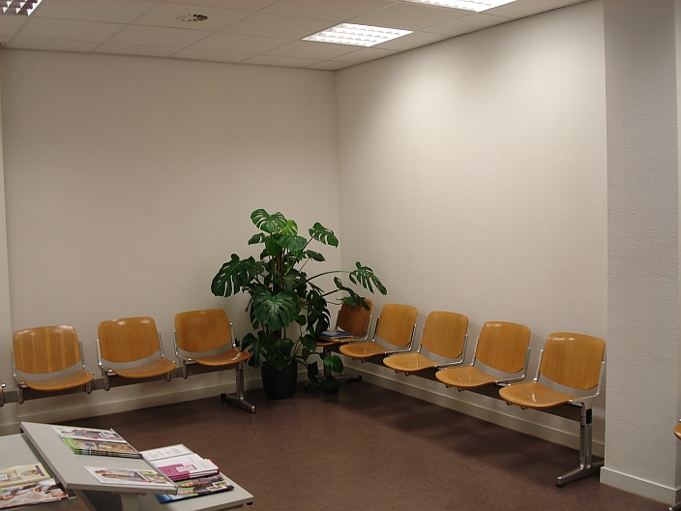
de wachtruimte / de wachtkamer

Slide 14
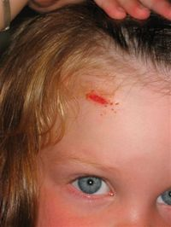
de wond

Slide 15
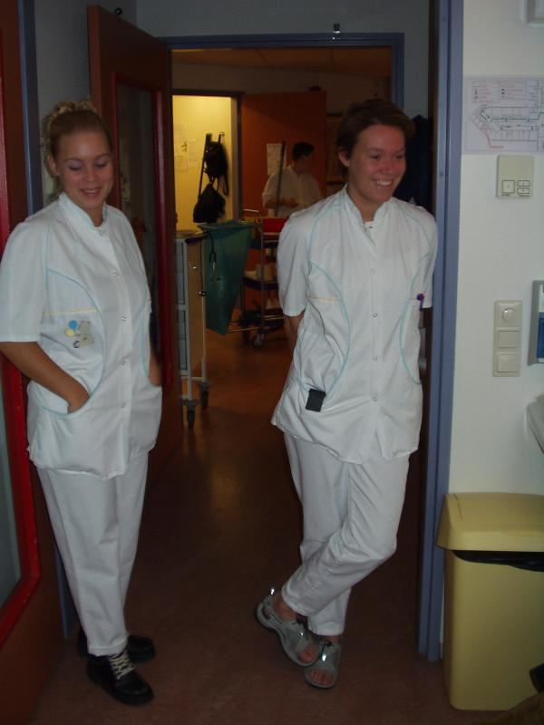
de zuster / de verpleegster

Slide 16
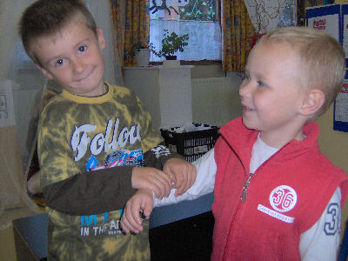
pijn doen

Slide 17
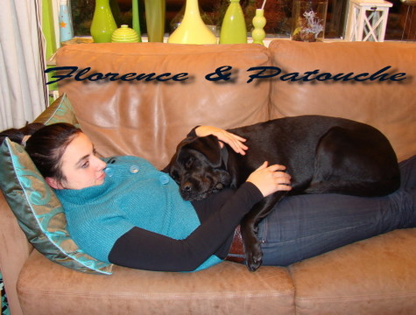
rusten

Slide 18
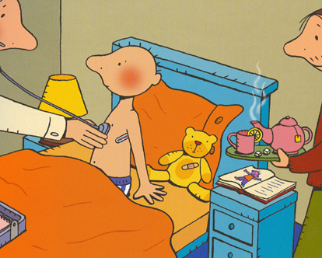
ziek zijn

Slide 19
Grammatica les
Waar ben jij?
Ik ben ER
Erin
Erop
Ervoor
Erachter

Slide 20
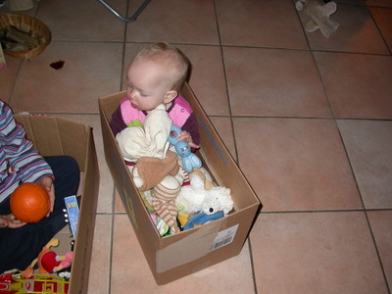
erin

Slide 21
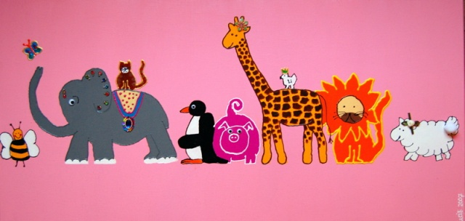
erachter, erboven, ernaast, erop, eruit, ervoor, ertussen

Slide 22
je moet er nu naast gaan staan.
je moet nu je andere been er overheen
doen.
je moet er nu uitstappen
stap er maar weer in.

Slide 23
is het eng?
Angst uiten

Slide 24
ik vind het eng.
Angst uiten

Slide 25
ik ben bang.
Angst uiten

Slide 26
nee hoor.
geruststellen

Slide 27
wat gaan ze allemaal doen?
Om uitleg vragen

Slide 28
doet dat pijn?
Om uitleg vragen

Slide 29
meervoud
de pil
de rolstoel
het voorhoofd
de wond
het ziekenhuis

Slide 30
meervoud
de pil de pillen
de rolstoel de rolstoelen
het voorhoofd de voorhoofden
de wond de wonden
het ziekenhuis de ziekenhuizen

Slide 31
meervoud
de receptie
de wachtruimte
de zuster
de verpleegster

Slide 32
meervoud
de receptie de recepties
de wachtruimte de wachtruimtes
de zuster de zusters
de verpleegster de verpleegsters

Slide 33
Het verhaal
Wie?
doet?
wat?
waar?

Slide 34
Het verhaal uitbeelden
De juf gaat het verhaal nu voorlezen, elk kind krijgt een rol
Juf Elly, Silverio, Louisa, Asha, Sem, Djandro, Meester Jaap, de zuster en de dokter
De kinderen gaan in de rij naast elkaar
Als je jouw naam hoort, stap je naar voren en doe je na wat de juf vertelt
Soms heb je iets nodig, dan mag je dit van de tafel pakken

Slide 35
Louisa en sem komen hollend de klas in
Silverio ligt op de grond, hij huilt zachtjes
Juf Elly gaat naast Silverio zitten
Djandro rent weg om meester Jaap te halen
Juf Elly doet de sjaal af en om het voorhoofd van Silverio
Asha heeft het gezien. Ze stond achter het klimrek. Ze stond erachter
Louisa heeft het ook gezien. Ze stond voor het klimrek. Ze stond ervoor
Meester Jaap pakt Silverio voorzichtig op
Hier komt de verhaalplaat

Slide 36
Meester Jaapt rijdt met Silverio naar het ziekenhuis
Hier komt de verhaalplaat

Slide 37
Er komt een verpleegster aan.
De zuster vraagt aan Silverio: hoe oud ben jij?
Silverio zegt: ik ben 10 jaar
De zuster haalt de sjaal van het voorhoofd van Silverio.
Hier komt de verhaalplaat

Slide 38
De zuster maakt de wond school met een nat doekje
De zuster doet verband om het hoofd van Silverio
De dokter zegt tegen Silverio: doe je arm eens omhoog
Silverio doet zijn arm omhoog
De dokter geeft de pillen aan Meester Jaap
Meester Jaap belt Juf Elly, hij zegt: alles is goed hoor!
Hier komt de verhaalplaat

Slide 39
Aan de slag
TweePraat
Stijgen / dalen
De een zegt tegen de ander; ‘ga achter de stoel staan’
De ander zegt: ‘ik sta ER-achter’(en doet wat de ander zegt; op de stoel, naast etc…)
In de kring gele kaartjes uitdelen met ik / jij en wij erop.
De leerkracht zegt een DOE woord en gaat deze vervoegen. Bij IK staan de kinderen met het ik – kaartje op en vervoegen het werkwoord met ‘ik’ hardop. Daarna ‘jij’ en ‘wij’.

Slide 40
Wat hebben wij geleerd?

Slide 41
Dag 2

Slide 42
Weet je nog?
Het ziekenhuis
De pillen
De receptie
Ziek zijn

Slide 43
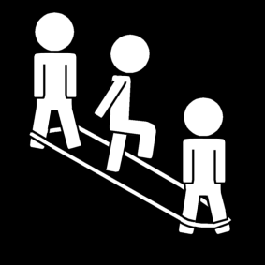
Wat ga je leren?
Sterk – slap
Erin – eruit – erop – eronder – ernaast - erover

Slide 44
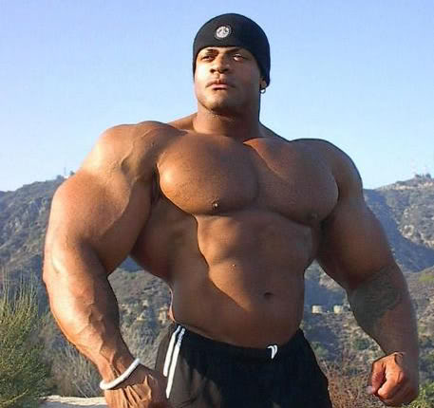
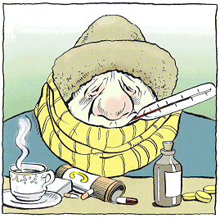
Woord van de dag: sterk - slap

Slide 45
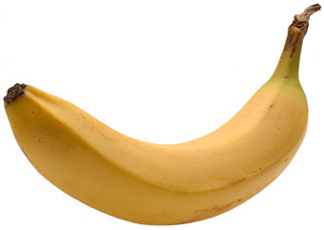
stevig - slap

Slide 46
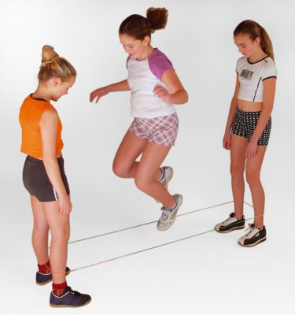
het elastiek

Slide 47
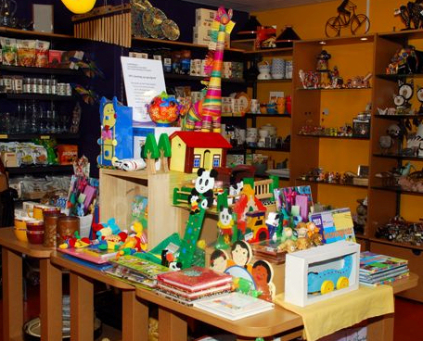
het speelgoed

Slide 48
pas …… als

Slide 49
voordat

Slide 50
er overheen (lopen/springen)

Slide 51
er langs (lopen)

Slide 52
er uit (stappen)

Slide 53
erin

Slide 54
erboven

Slide 55
Aan de slag
Tip, tap , top
Erin, eruit , erop
(spring met beide voeten in het elastiek, daarna uit het elastiek en dan op het elastiek)
Steeds in een 3tal. Iedereen komt aan de beurt.

Slide 56
Grammatica
Werkblad verwijzende functiewoorden meervoud
Jan en Hans => zij , ze
Laat de kinderen de functie woorden omcirkelen en een streep trekken naar het verwijzend persoon (dus ze verwijst naar Jan en Hans)

Slide 57
Wat hebben wij geleerd?

Slide 58
Dag 3

Slide 59
Weet je nog?
Sterk – slap
Erin – eruit – erop – eronder – ernaast - erover

Slide 60
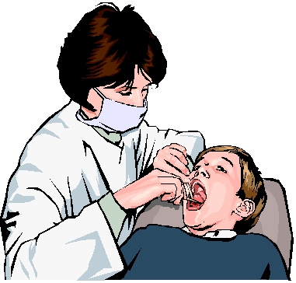
Wat ga je leren?
Het verhaal over Eva
Wat hoort bij elkaar
De wang
De kies

Slide 61
Woord van de dag: de tandarts

Slide 62
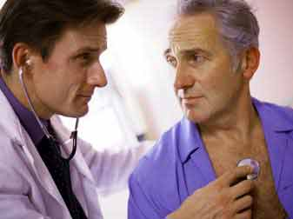
de dokter

Slide 63
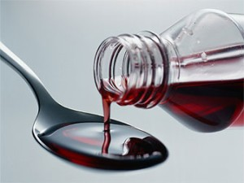
het hoestdrankje

Slide 64
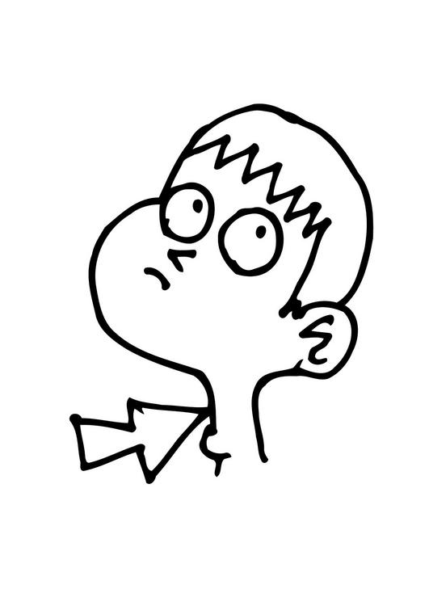
de keel

Slide 65
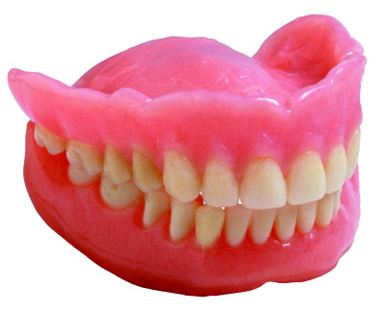
de kies

Slide 66
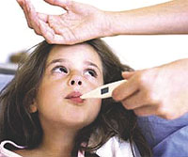
de koorts

Slide 67
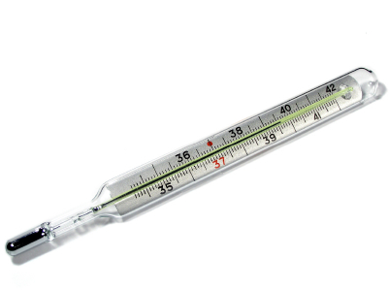
de thermometer

Slide 68
de pil – de pillen – het pilletje

Slide 69
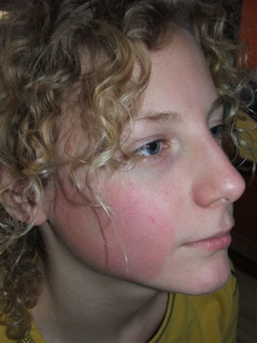
de wang

Slide 70
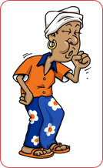
hoesten

Slide 71
de wachtruimte

Slide 72
pijn doen

Slide 73
slikken

Slide 74
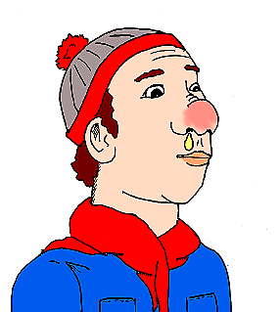
verkouden zijn

Slide 75
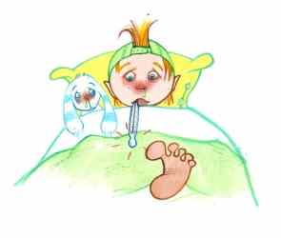
zich niet lekker voelen

Slide 76
ziek zijn

Slide 77
zuchten

Slide 78
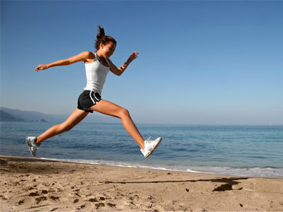
gezond

Slide 79
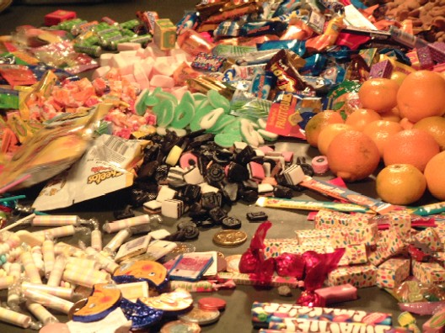
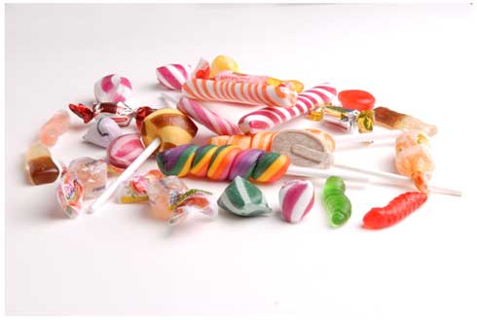
meest - minst

Slide 80
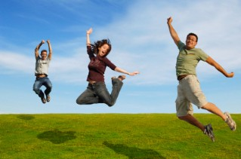
uitgerust

Slide 81
pas ….. als

Slide 82
nadat - voordat

Slide 83
voorbij

Slide 84
meervoud
de keel
de kies
het pilletje
de tandarts
de wang

Slide 85
meervoud
de keel de kelen
de kies de kiezen
de tandarts de tandartsen
de wang de wangen

Slide 86
meervoud
het hoestdrankje
het pilletje
de thermometer
de wachtkamer

Slide 87
meervoud
het hoestdrankje de hoestdrankjes
het pilletje de pilletjes
de thermometer de thermometers
de wachtkamer de wachtkamers

Slide 88
Het verhaal
Wie?
doet?
wat?
waar?

Slide 89
Voordoen - nadoen
Alle kinderen
Hoesten
Kuchen
Zuchten
Slikken
Hebben pijn
Zeggen aaaaaaaaa
Voelen zich niet lekker

Slide 90
Mix&Koppel
Elk kind krijgt een kaartje van werkblad 64
Lees het kaartje en ga op zoek naar het kind dat bij jou hoort
Bijvoorbeeld: de zuster – het ziekenhuis

Slide 91
Grammatica enkelvoud – meervoud zinnen meer zinsdelen
TweetalCoach
1 leerling maakt een zin met woorden van de dag (de dokter geeft een pilletje)
De andere leerling maakt er meervoud van
(de dokter geeft de pilletjes )

Slide 92
Wat hebben wij geleerd?

Slide 93
Dag 4

Slide 94
Weet je nog? Het verhaal
Wie?
doet?
wat?
waar?

Slide 95
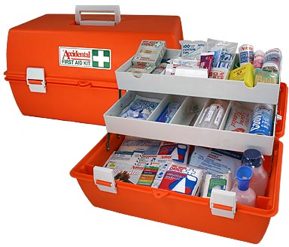
Wat ga je leren?
Het verband
De pleister
De wond
Het gat
Een verband omdoen

Slide 96
Pak de EHBO doos
Wie weet waar de doos voor is?
Wat zou er in de doos zitten?
Wat doe je met de doos?
Waar gebruik je de doos?

Slide 97
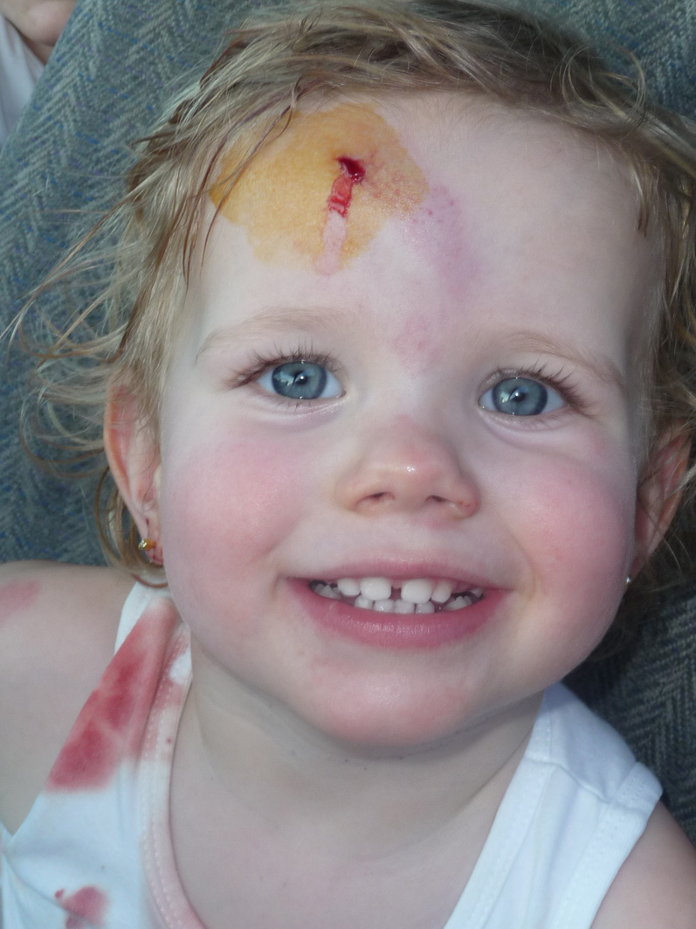
het gat (in het hoofd)

Slide 98
het verband

Slide 99
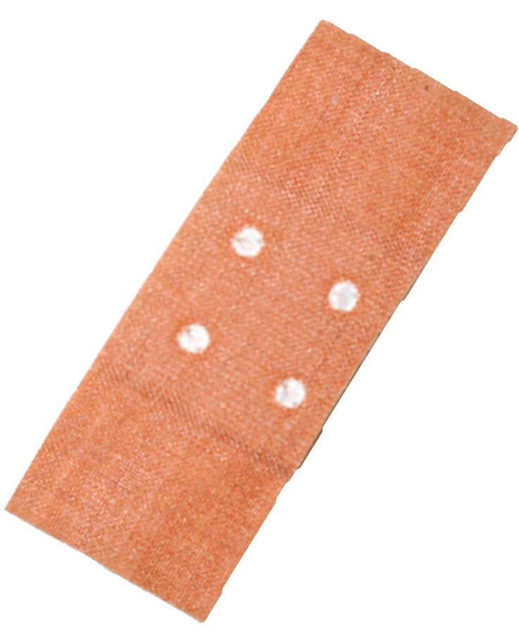
de pleister

Slide 100
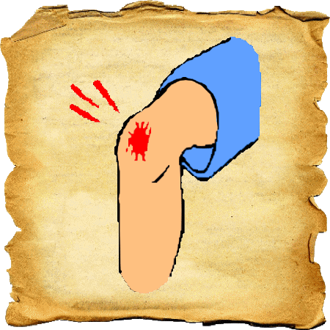
de wond

Slide 101
Aan de slag
1 leerling is de patiënt en 1 leerling is de dokter.
Dokter: wat is er aan de hand?
Patiënt: ik heb een wond / gat / gebroken arm
Patiënt: wat gaat u doen?
Dokter: Ik ga ……
Een pleister plakken
Een verband omdoen
Een zalfje smeren

Slide 102
Om uitleg vragen
AUW! Ik heb een gat in mijn hoofd
wat gaat u doen?

Slide 103
Uitleg geven
Ik ga ……
Een pleister plakken
Een verband omdoen
Een zalfje smeren

Slide 104
meervoud
het gat
de wond

Slide 105
meervoud
het gat de gaten
de wond de wonden

Slide 106
meervoud
de pleister

Slide 107
meervoud
de pleister de pleisters

Slide 108
Aan de slag
Vertel aan je schoudermaatje wat je hebt geleerd

Slide 109
Wat hebben wij geleerd?

Slide 110
Dag 5

Slide 111
Weet je nog?
Het verband
De pleister
De wond
Het gat
Een verband omdoen

Slide 112
Wat ga je leren?
De dokter
Het gips
Ziek zijn

Slide 113
de dokter

Slide 114
het gips

Slide 115
het hoestdrankje

Slide 116
de keel

Slide 117
de koorts

Slide 118
de pil – de pillen

Slide 119
de thermometer

Slide 120
het verband

Slide 121
de zuster – de verpleegster

Slide 122
het voorhoofd

Slide 123
het ziekenhuis

Slide 124
hoesten

Slide 125
pijn doen

Slide 126
ziek zijn

Slide 127
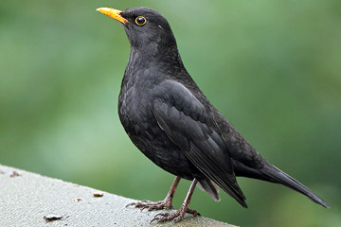
levend

Slide 128
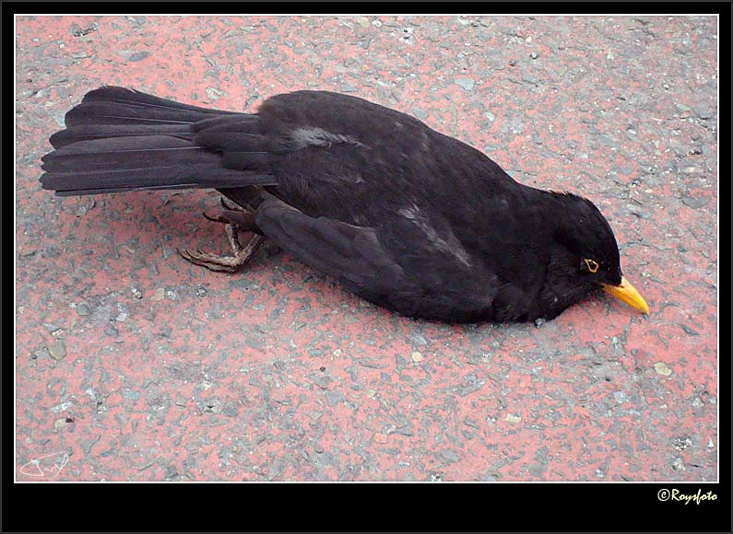
dood

Slide 129
zijn
ik ben ziek
jij bent ziek
hij/zij is ziek
wij zijn ziek
jullie zijn ziek
zij zijn ziek

Slide 130
hebben
ik heb een pleister
jij hebt een pleister
hij/zij heeft een pleister
wij hebben een pleister
jullie hebben een pleister
zij hebben een pleister

Slide 131
worden
ik word verkouden
jij wordt verkouden
hij/zij wordt verkouden
wij worden verkouden
jullie worden verkouden
zij worden verkouden

Slide 132
Aan de slag
Mix&Koppel (bijv.nw)
Stijgen / dalen
Memory tegenstellingen en kleine kaartjes gebruiken
Leerlingen krijgen kaartje van de memory en gaan op zoek naar de tegenstelling die daarbij hoort. Als ze deze gevonden hebben gaan ze naar de juf en maken ze een zin. Bijv. ‘de dikke man’. Krijgen daarna een nieuw kaartje.
In de kring gele kaartjes uitdelen met ik / jij en wij erop.
De leerkracht zegt een DOE woord en gaat deze vervoegen. Bij IK staan de kinderen met het ik – kaartje op en vervoegen het werkwoord met ‘ik’ hardop. Daarna ‘jij’ en ‘wij’.

Slide 133
meervoud
de keel
de pil
het voorhoofd
het ziekenhuis

Slide 134
meervoud
de keel de kelen
de pil de pillen
het voorhoofd de voorhoofden
het ziekenhuis de ziekenhuizen

Slide 135
meervoud
de dokter
het hoestdrankje
de thermometer
de verpleegster

Slide 136
meervoud
de dokter de dokters
het hoestdrankje de hoestdrankjes
de thermometer de thermometers
de verpleegster de verpleegsters

Slide 137
Wat hebben wij geleerd?

